Slide 1

NASI SPONSORZY I PARTNERZY

Slide 2
Service Broker w służbie niezawodności systemu
Szymon Szylhabel
Architekt Systemowy
Departament IT KRD BIG S.A.

Slide 3
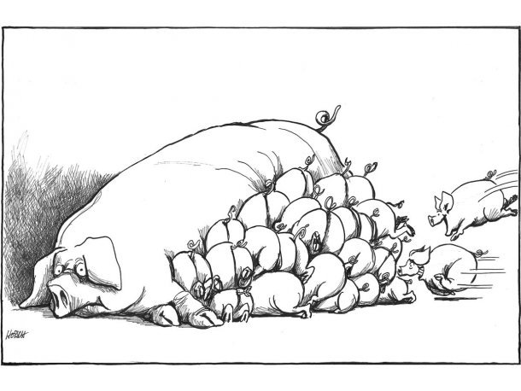
Problem architektoniczny
CRM
Wyszukiwanie
Źródło : http://www.horschcartoons.de/

Slide 4
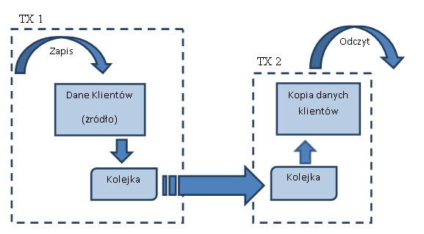
Rozwiązanie

Slide 5
Przykład

Slide 6
Konsekwencje
Zwiększony poziom skomplikowania
Wrażliwość Service Brokera
Monitorowanie
Konfiguracja
Always On

Slide 7
Dziękuję za uwagę
szymek@krd.pl
http://codeentropy.blogspot.com

Slide 8

NASI SPONSORZY I PARTNERZY
Organizacja: Polskie Stowarzyszenie Użytkowników SQL Server - PLSSUG

